Slide 1
项目实训 I
Java Web应用开发

Slide 2
第5章 JavaBeans和Servlet

Slide 3
5.1 JavaBeans
1.概念
JavaBeans组件模型架构是支持组件反省，属性，事件和持久性等一系列特性的规范，同时也是一个API组成的框架。它与平台是无关的，容易写出可移植的，可重用的组件。遵循这个规范开发的组件就叫beans。
bean是一个以实例变量形式封装数据的java类对象。这个类提供一系列的读取和修改其属性的方法。
JSP引擎担当了bean容器的角色。所有遵循下面两条约定的类都可以被JSP页面用作JavaBean：

Slide 4
该类必须有一个公共的无参构造方法。这个方法被JSP引擎用来实例化该类。
对于所有的属性，该类必须拥有两个公共的访问方法，一个是getter方法，一个是setter方法，以便允许JSP引擎访问和修改bean属性。

Slide 5
2.JavaBeang结构
JavaBean是一个Java类，一个完整JavaBean在类的命名上需要遵守：
  如果类的成员变量的名字是xxx，那么为了更改或获取成员变量的值，在类中使用两个方法：getXxx()，用来获取属性xxx。setXxx()，用来修改属性xxx。
  对于boolean类型的成员变量，允许使用is代替get和set。
  类中方法的访问属性必须是public的。
  类中如果有构造方法，那么这个构造方法也是public的，并且是无参数的。

Slide 6
package Bean;
import java.io.*;
public class Ball {
int radius;
public Ball() {
radius=1;
}
public int getRadius(){
return radius;
}
public void setRadius(int newRadius){
radius=newRadius;
}
public double circleArea() {
return Math.PI*radius*radius;
}
public double circlLength(){
return 2.0*Math.PI*radius;
}
}
属性 radius

Slide 7
3.使用JavaBeang
在JSP中专门提供三个页面指令来和JavaBean交互，分别:
  jsp:useBean指令
    在JSP页面声明一个变量，并引用该JavaBean的一个实例。
  jsp:setProperty指令
    修改属性。
  jsp:getProperty指令
    获取属性。

Slide 8
(1).声明JavaBeans
指令<jsp:useBean>用来声明JavaBeans，创建一个Bean实例并指定它的名字和作用范围。格式：
<jsp:useBean
id= "instanceName"
scope= "page | request | session | application"
class= "packageName.className"
type= "packageName.className"
beanName="packageName.className | <%= expression >"
>
……
</jsp:useBean>

Slide 9
<jsp:useBean>属性
属性 | 描述 | 示例
id | 在JSP页面中用来引用bean的名称 | id="address"
scope | bean实例所在的范围：page, request, session, or application. 默认值是page | scope="session"
class | bean的Java类 | class="BusinessAddress Bean"
type | 指定引用bean实例的变量类型 | type="AddressBean"
beanName | 如果从文件中载入则指定序列化bean的名称，或者要创建新的实例的类名 | beanName="business Data.John" beanName="AddressBean"

Slide 10
id
  id是引用一个特定bean的实例唯一标识,必填。它被其它JSP动作<jsp:setProperty>和<jsp:getProperty>所用来指定一个特定bean实例的。
  在生成的Servlet类文件中，id的值被用作java实例，因而在JSP页面中可以在表达式和脚本中使用这个变量名称。
  在同一个翻译单元中，一个id不能在多个<jsp:useBean>动作中使用。
type
  type指明由id属性指定的变量的类型。
  既然声明的变量在请求时会指向一个实际的bean实例，所以它的类型必须和bean类相同，或者是该bean类的一个超类或者是一个该bean实现的接口。当然也得是有效的全称，myp.MClBean

Slide 11
scope
  用来指定bean实例存在的范围。跟其它的内置对象，四个范围page,request,session和application,这个属性是可选的，如果不指定，它默认在page范围。
  注，如果JSP页面的page指令的session属性设置为false，则session范围就不可用。
class
  Class属性指明bean实例所对应的Java类文件。
  如果<jsp:useBean>动作在指定的范围内找不到存在的bean，它就会使用类的公共的无参构造方法来创建一个该class指定类的新的实例。
  用class属性指定的类文件必须是一个公共的非抽象的类，并且还得有一个公共的无参构造方法。如果该class指定了包，class值就得使用有效的全称，如mypackage.MyClassBean。

Slide 12
beanname
  BeanName用来指明由java.beans.Beans类调用instantiate()方法使用的bean名称。
  如果beanName属性指向一个序列化的Bean，该bean就被从文件系统中被载入。BeanName="businessData.visitorAddresses.John就会载入businessData/visitorAddresses/John.ser这个文件。
  如果beanName属性指向一个类，该类就会被载入内存，创建该类的实例，并把这个实例作为bean引用来使用。beanName=“example.AddressBean”,实际上就是载入了example/AddressBean.class文件

Slide 13
(2).修改属性
<jsp:setProperty>标签,用来设置Bean的简单属性和索引属性。
<jsp:setProperty name="beanName" propertyDetails />
name=“beanName”为必选属性，其值为Bean的名字，在这之前用jsp:userBean引入的名称。proertyDetails可以有四种不同的方法。

Slide 14
property="*" 设置Bean快捷方式，在Bean中，属性的名字、类型必须和request对象中的参数名称相匹配。
property="propertyName" param="parameterName" 将Bean中的变量和request中的参数对应起来。property为Bean的属性名，param为request中的参数名。
property="propertyName"
property="propertyName" value="propertyValue" 直接设置Bean的值。

Slide 15
(3).访问属性
<jsp:getProperty>动作用来获取打印指定bean的属性到输出流,它只有两个属性，name和property，且两个都是必用项。
Name就是<jsp:useBean>的id属性，property就是用来指定输出值的属性。
  <jsp:getProperty name="address" property="state" />
  <jsp:getProperty name="address" property="zip" />
  等价的脚本代码：
  <%
  out.print(address.getState());
  out.print(address.getZip());
  %>

Slide 16
4.应用JavaBean
在实际使用中，有几种常用的Bean：
  表单Bean
  页面Bean
  共享Bean，共享Bean主要包括：请求Bean、会话Bean以及应用程序Bean。

Slide 17
(1)表单Bean
package std;
import java.io.*;
public class FormBean implements Serializable{
//属性声明，都用private修饰
private int id=0;
private String nickname="";
//公开的属性
public void setId(int id){
this.id=id;
}
public int getId(){
return id;
}
public void setNickname(String name){
this.nickname=name;
}
public String getNickname(){
return nickname;
}
}

Slide 18
<form action="" method="post">
id:<input type=text name="id"><br>
nickname:<input type=text name="nickname"><br>
<input type=submit value="submit"/>
</form>
<jsp:useBean id="st" class="std.FormBean"/>
<jsp:setProperty name="st" property="*"/>
<hr/>
<jsp:getProperty name="st" property="id"/><br>
<jsp:getProperty name="st" property="nickname"/>

Slide 19
(2)页面Bean
页面bean为JSP保留数据，不实现应用程序流中的任何功能。在JSP和Servlet之间，有四种不同的范围值
范围级别 | 所影响的API | 注释
页面page | 服务方法中的本地变量 | 只用于正在处理的Servlet，无法通过这些方法在JSP和Servlet之间共享数据
请求request | request.setAttribute(key,obj) request.getAttribute(key) | 用于正在处理的Servlet和接受转发控制的Servlet或JSP
会话session | session.setAttribute(key,obj) session.getAttribute(key) | 用于相同范围内的任何Servlet或JSP。
应用程序application | getServletContext() setAttribute(key,obj) getAttribute(key) | 对象包含应用程序范围内的对象。

Slide 20
(3)共享Bean
可以这样去理解共享Bean的概念：在一个JSP页面（或Servelet）中修改了bean的属性，然后我们在另一个页面中读取这个bean的属性，可以看到这种变化。这是我们实现数据共享的一种重要方式，也是MVC架构的基础。
Bean一共有四种范围（Scope）：page, request, session, application。page对应于本页面的使用，是不可以共享的Bean。后三种都可以共享，范围递增。第一种在request范围内共享，第二种在session范围内共享，第三种在整个应用程序中共享。在共享bean的应用中，使用forward和include 方法来完成请求的转发和包含。除了这两种方法之外，其他的方法是无效的或不建议使用的。这里所描述的案例是JSP之间共享bean，也可以是JSP与Servlet之间或Servlet与Servlet之间共享bean。比如默认的页面bean不能共享数据。

Slide 21
(4)请求Bean
请求Bean即Request Bean，是在request范围内共享数据的Bean。修改前面的例子，如下：
<jsp:useBean id="st" class="std.FormBean" scope="request"/>
<jsp:setProperty name="st" property="id" value="999"/>
<jsp:forward page="scopeRequestb.jsp"/>
<jsp:useBean id="st" class="std.FormBean" scope="request"/>
<jsp:getProperty name="st" property="id"/>

Slide 22
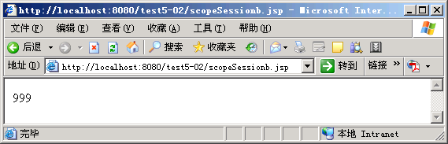
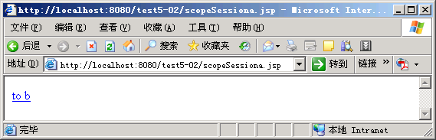
(5)会话Bean
<jsp:useBean id="st" class="std.FormBean" scope="session"/>
<jsp:setProperty name="st" property="id" value="999"/>
<a href="scopeSessionb.jsp">to b</a>
<jsp:useBean id="st" class="std.FormBean" scope="session"/>
<jsp:getProperty name="st" property="id"/>

Slide 23
(6)应用程序Bean
应用程序Bean的作用范围比会话Bean要广。它们可以用来帮助应用程序的所有用户维持状态。与会话Bean相比，使用它们的机会少一些，但是，如果需要减少内存的消耗或提升显示的效果，使用该应用程序bean是非常有用的，特别是当许多用户需要存取资料而这些资料的获取成本相对较高时。
应用程序Bean即Application Bean，在application 范围内共享数据。它的范围是最大的。两个文件没有发生请求关系，也不是连在一起的页面，但它们之间可以共享数据。因为application范围是整个应用程序中的所有文件。

Slide 24
5.2 Servlet
Java Servlet 是运行在 Web 服务器或应用服务器上的程序，它是作为来自 Web 浏览器或其他 HTTP 客户端的请求和 HTTP 服务器上的数据库或应用程序之间的中间层。
使用 Servlet可以收集来自网页表单的用户输入，呈现来自数据库或者其他源的记录，还可以动态创建网页。
Java Servlet 通常情况下与使用 CGI（Common Gateway Interface，公共网关接口）实现的程序可以达到异曲同工的效果。

Slide 25
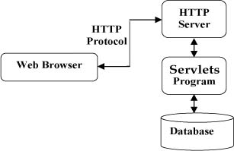
Servlet 架构
Servlet 包
Servlet 可以使用 javax.servlet 和 javax.servlet.http 包创建，它是 Java 企业版的标准组成部分，Java 企业版是支持大型开发项目的 Java 类库的扩展版本。

Slide 26
Servlet 任务
读取客户端（浏览器）发送的显式的数据。这包括网页上的 HTML 表单，或者也可以是来自 applet 或自定义的 HTTP 客户端程序的表单。
读取客户端（浏览器）发送的隐式的 HTTP 请求数据。这包括 cookies、媒体类型和浏览器能理解的压缩格式等等。
处理数据并生成结果。这个过程可能需要访问数据库，执行 RMI 或 CORBA 调用，调用 Web 服务，或者直接计算得出对应的响应。
发送显式的数据（即文档）到客户端（浏览器）。该文档的格式可以是多种多样的，包括文本文件（HTML 或 XML）、二进制文件（GIF 图像）、Excel 等。
发送隐式的 HTTP 响应到客户端（浏览器）。这包括告诉浏览器或其他客户端被返回的文档类型（例如 HTML），设置 cookies 和缓存参数，以及其他类似的任务。

Slide 27
1.Servlet的生命周期
装载Servlet
创建一个Servlet实例
调用Servlet的init()方法
调用service()方法
  自己编写的HttpServlet
  该方法调用doGet,doPost
销毁

Slide 28
客户端（IE浏览器）
Web容器（Tomcat）
Servlet（DemodServlet）
1：请求
2：init()
3：service()
4：返回结果
5：响应
6：destroy()

Slide 29
init 方法被设计成只调用一次。它在第一次创建 Servlet 时被调用，在后续每次用户请求时不再调用。因此，它是用于一次性初始化。
public void init() throws ServletException {
// 初始化代码...
}
service() 方法是执行实际任务的主要方法。Servlet 容器（即 Web 服务器）调用 service() 方法来处理来自客户端（浏览器）的请求，并把格式化的响应写回给客户端。每次服务器接收到一个 Servlet 请求时，服务器会产生一个新的线程并调用服务。service() 方法检查 HTTP 请求类型（GET、POST、PUT、DELETE 等），并在适当的时候调用 doGet、doPost、doPut，doDelete 等方法。
public void service(ServletRequest request, ServletResponse response) throws ServletException, IOException{
}

Slide 30
doGet() 方法。GET 请求来自于一个 URL 的正常请求，或者来自于一个未指定 METHOD 的 HTML 表单，它由 doGet() 方法处理。
public void doGet(HttpServletRequest request, HttpServletResponse response) throws ServletException, IOException {
// Servlet 代码
}
doPost() 方法。POST 请求来自于一个特别指定了 METHOD 为 POST 的 HTML 表单，它由 doPost() 方法处理。
public void doPost(HttpServletRequest request, HttpServletResponse response) throws ServletException, IOException {
// Servlet 代码
}

Slide 31
destroy() 方法只会被调用一次，在 Servlet 生命周期结束时被调用。destroy() 方法可以让您的 Servlet 关闭数据库连接、停止后台线程、把 Cookie 列表或点击计数器写入到磁盘，并执行其他类似的清理活动。
public void destroy() {
// 终止化代码...
}

Slide 32
2. Servlet程序基本结构
import java.io.IOException;
import java.io.PrintWriter;
import javax.servlet.ServletException;
import javax.servlet.http.HttpServlet;
import javax.servlet.http.HttpServletRequest;
import javax.servlet.http.HttpServletResponse;
public class ServletDemoFirst extends HttpServlet {
//用于处理客户端发送的GET请求
public void doGet(HttpServletRequest request, HttpServletResponse response)
throws ServletException, IOException {
response.setContentType("text/html;charset=UTF-8");
PrintWriter out = response.getWriter();
out.println(“……");
out.close();
}
//用于处理客户端发送的POST请求
public void doPost(HttpServletRequest request, HttpServletResponse response)
throws ServletException, IOException {
doGet(request, response);
}
}

Slide 33
<servlet>
<description>任意</description>
<display-name>任意</display-name>
<servlet-name>ServletDemoFirst</servlet-name>
<servlet-class>cn.dragon.servlet.ServletDemoFirst</servlet-class>
</servlet>
<servlet-mapping>
<servlet-name>ServletDemoFirst</servlet-name>
<url-pattern>/servlet/ServletDemoFirst</url-pattern>
</servlet-mapping>

Slide 35
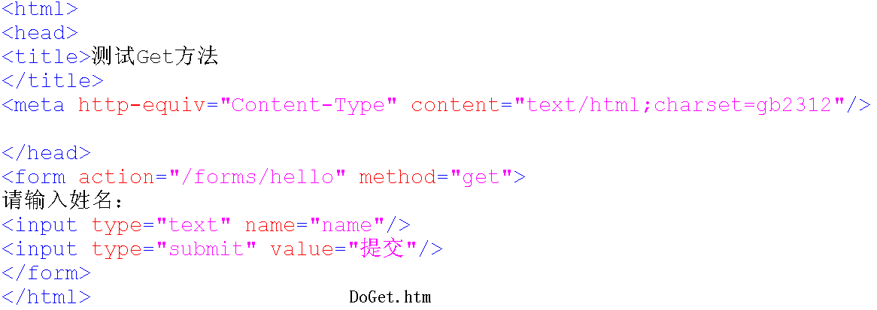
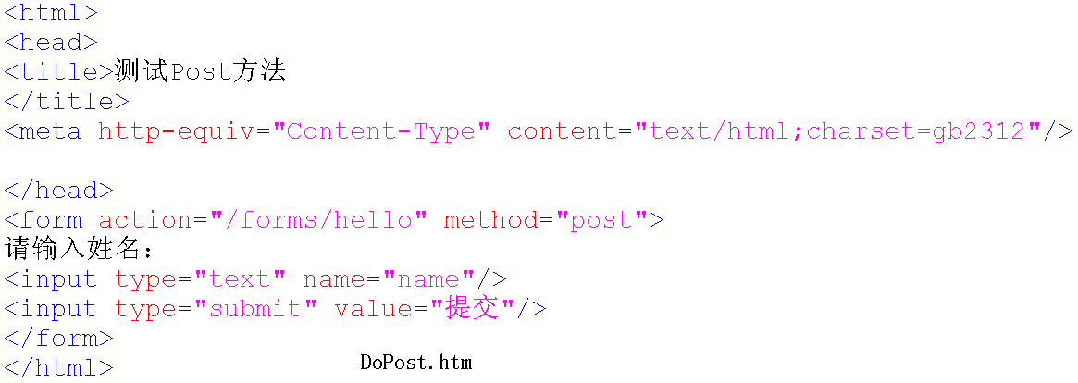
3.示例

Slide 36
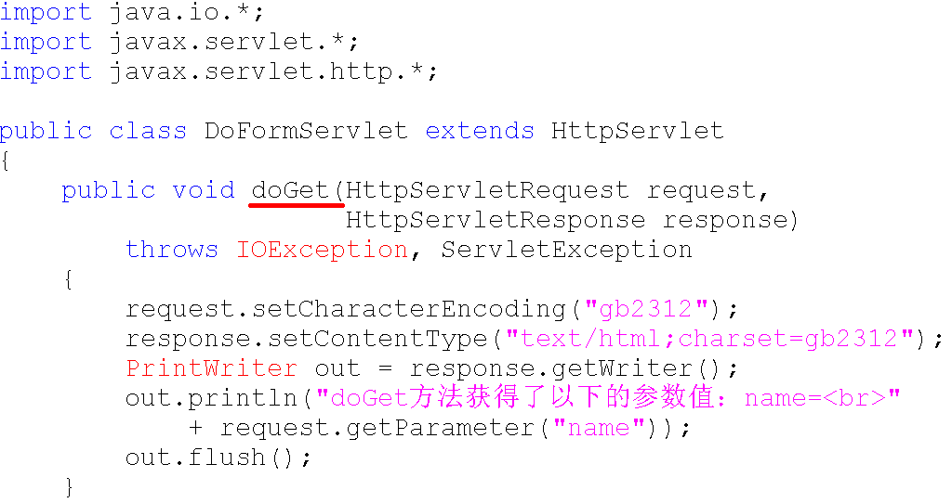
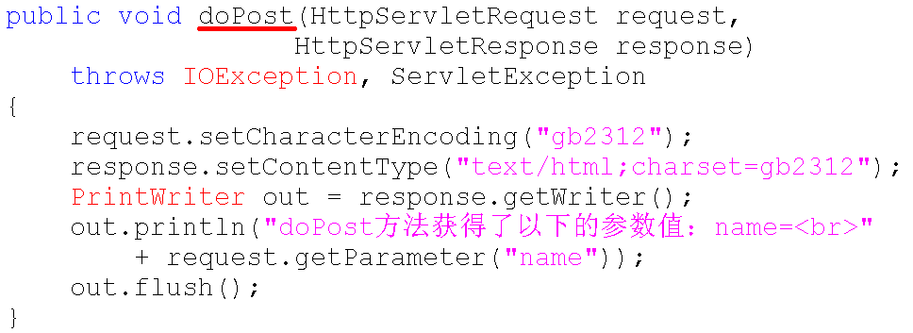

Slide 37
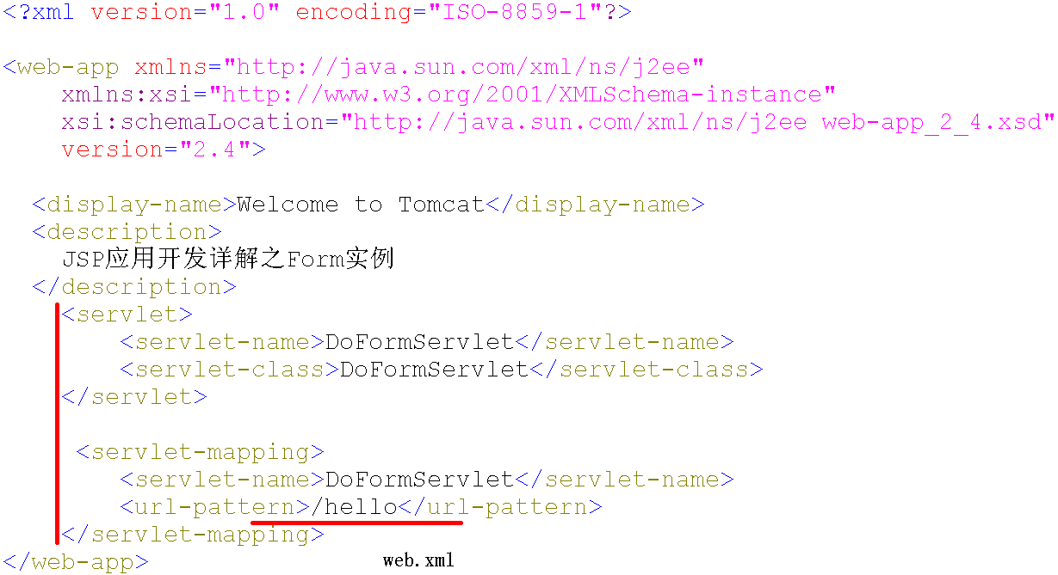
固定格式
指定servlet及其映射
url-pattern：指定的请求路径
启动Tomcat服务器，键入：
http://localhost:8080/forms/DoGet.htm，提交内容测试

